Slide 1
If Statements

Slide 3
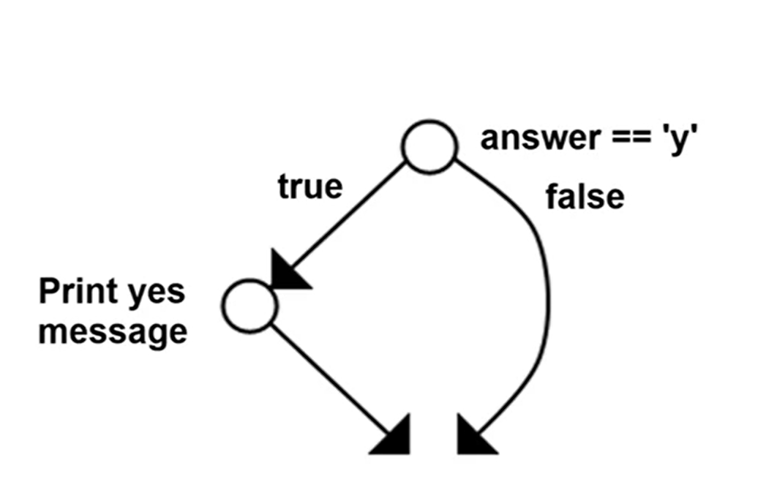

Slide 4
si < condición > entonces
< bloque instrucciones 1>
sino
< bloque instrucciones 2>
fin_si

Slide 5
Pseudo código
si x > 0 entonces
y = 0
sino
y = 1
fin_si
Diagrama de Flujo
SI
x>0
NO
y = 0
y =1

Slide 6
leer (a)
si a >0
entonces
b = a+a
sino
b = a*a
fin_si
escribir (b)
leer (a)
si a >0
entonces
b = a+a
sino
b = a*a
fin_si
escribir (b)
leer (a)
si a >0
entonces
b = a+a
sino
b = a*a
fin_si
escribir (b)
leer (a)
si a >0
entonces
b = a+a
sino
b = a*a
fin_si
escribir (b)
leer (a)
si a >0
entonces
b = a+a
sino
b = a*a
fin_si
escribir (b)
leer (a)
si a >0
entonces
sino
fin_si
escribir (b)
a, b: entero
Memoria
a b
XXX
40
80
XXX
80

Slide 7
a, b: entero
leer (a)
si a >0
entonces
b = a+a
sino
b = a*a
fin_si
escribir (b)
leer (a)
si a >0
entonces
b = a+a
sino
b = a*a
fin_si
escribir (b)
leer (a)
si a >0
entonces
b = a+a
sino
b = a*a
fin_si
escribir (b)
leer (a)
si a >0
entonces
b = a+a
sino
b = a*a
fin_si
escribir (b)
leer (a)
si a >0
entonces
b = a+a
sino
b = a*a
fin_si
escribir (b)
leer (a)
si a >0
entonces
sino
fin_si
escribir (b)
Memoria
a b
100
XXX
-10
XXX
100

Slide 8
Dados tres números
enteros, calcular el máximo

Slide 9
a, b, c : entero
mayor: entero
leer (a)
leer (b)
leer (c)
si a>=b & a>=c entonces
mayor := a
sino
si b>=a & b>=c entonces
mayor := b
sino
mayor := c
fin_si
fin_si
escribir (“maximo”)
escribir (mayor)
a, b, c : entero
mayor: entero
leer (a)
leer (b)
leer (c)
si a>=b & a>=c entonces
mayor := a
sino
si b>=a & b>=c entonces
mayor := b
sino
mayor := c
fin_si
fin_si
escribir (“maximo”)
escribir (mayor)
a, b, c : entero
mayor: entero
leer (a)
leer (b)
leer (c)
si a>=b & a>=c entonces
mayor := a
sino
si b>=a & b>=c entonces
mayor := b
sino
mayor := c
fin_si
fin_si
escribir (“maximo”)
escribir (mayor)
a, b, c : entero
mayor: entero
leer (a)
leer (b)
leer (c)
si a>=b & a>=c entonces
mayor := a
sino
si b>=a & b>=c entonces
mayor := b
sino
mayor := c
fin_si
fin_si
escribir (“maximo”)
escribir (mayor)
a, b, c : entero
mayor: entero
leer (a)
leer (b)
leer (c)
si a>=b & a>=c entonces
mayor := a
sino
si b>=a & b>=c entonces
mayor := b
sino
mayor := c
fin_si
fin_si
escribir (“maximo”)
escribir (mayor)
a, b, c : entero
mayor: entero
leer (a)
leer (b)
leer (c)
si a>=b & a>=c entonces
mayor := a
sino
si b>=a & b>=c entonces
mayor := b
sino
mayor := c
fin_si
fin_si
escribir (“maximo”)
escribir (mayor)
a, b, c : entero
mayor: entero
leer (a)
leer (b)
leer (c)
si a>=b & a>=c entonces
mayor := a
sino
si b>=a & b>=c entonces
mayor := b
sino
mayor := c
fin_si
fin_si
escribir (“maximo”)
escribir (mayor)
a, b, c : entero
mayor: entero
leer (a)
leer (b)
leer (c)
si a>=b & a>=c entonces
mayor := a
sino
si b>=a & b>=c entonces
mayor := b
sino
mayor := c
fin_si
fin_si
escribir (“maximo”)
escribir (mayor)
a, b, c : entero
mayor: entero
leer (a)
leer (b)
leer (c)
si a>=b & a>=c entonces
mayor := a
sino
si b>=a & b>=c entonces
mayor := b
sino
mayor := c
fin_si
fin_si
escribir (“maximo”)
escribir (mayor)
a, b, c : entero
mayor: entero
leer (a)
leer (b)
leer (c)
si a>=b & a>=c entonces
mayor := a
sino
si b>=a & b>=c entonces
mayor := b
sino
mayor := c
fin_si
fin_si
escribir (“maximo”)
escribir (mayor)
a, b, c : entero
mayor: entero
leer (a)
leer (b)
leer (c)
si a>=b & a>=c entonces
mayor := a
sino
si b>=a & b>=c entonces
mayor := b
sino
mayor := c
fin_si
fin_si
escribir (“maximo”)
escribir (mayor)
a, b, c : entero
mayor: entero
leer (a)
leer (b)
leer (c)
si a>=b & a>=c entonces
mayor := a
sino
si b>=a & b>=c entonces
mayor := b
sino
mayor := c
fin_si
fin_si
escribir (“maximo”)
escribir (mayor)
a, b, c : entero
mayor: entero
leer (a)
leer (b)
leer (c)
si a>=b & a>=c entonces
mayor = a
sino
si b>=a & b>=c entonces
mayor = b
sino
mayor = c
fin_si
fin_si
escribir (“maximo”)
escribir (mayor)
Memoria
a b c
mayor
XXX
5
XXX
2
XXX
10
maximo
10
XXX
10

Slide 10
a, b, c : entero
mayor: entero
leer (a)
leer (b)
leer (c)
si a>=b & a>=c entonces
mayor = a
sino
si b>=a & b>=c entonces
mayor = b
sino
mayor = c
fin_si
fin_si
escribir (“maximo”)
escribir (mayor)
a, b, c : entero
mayor: entero
leer (a)
leer (b)
leer (c)
si a>=b & a>=c entonces
mayor = a
sino
si b>=a & b>=c entonces
mayor = b
sino
mayor = c
fin_si
fin_si
escribir (“maximo”)
escribir (mayor)
a, b, c : entero
mayor: entero
leer (a)
leer (b)
leer (c)
si a>=b & a>=c entonces
mayor = a
sino
si b>=a & b>=c entonces
mayor = b
sino
mayor = c
fin_si
fin_si
escribir (“maximo”)
escribir (mayor)
a, b, c : entero
mayor: entero
leer (a)
leer (b)
leer (c)
si a>=b & a>=c entonces
mayor = a
sino
si b>=a & b>=c entonces
mayor = b
sino
mayor = c
fin_si
fin_si
escribir (“maximo”)
escribir (mayor)
a, b, c : entero
mayor: entero
leer (a)
leer (b)
leer (c)
si a>=b & a>=c entonces
mayor = a
sino
si b>=a & b>=c entonces
mayor = b
sino
mayor = c
fin_si
fin_si
escribir (“maximo”)
escribir (mayor)
a, b, c : entero
mayor: entero
leer (a)
leer (b)
leer (c)
si a>=b & a>=c entonces
mayor = a
sino
si b>=a & b>=c entonces
mayor = b
sino
mayor = c
fin_si
fin_si
escribir (“maximo”)
escribir (mayor)
a, b, c : entero
mayor: entero
leer (a)
leer (b)
leer (c)
si a>=b & a>=c entonces
mayor = a
sino
si b>=a & b>=c entonces
mayor = b
sino
mayor = c
fin_si
fin_si
escribir (“maximo”)
escribir (mayor)
a, b, c : entero
mayor: entero
leer (a)
leer (b)
leer (c)
si a>=b & a>=c entonces
mayor = a
sino
si b>=a & b>=c entonces
mayor = b
sino
mayor = c
fin_si
fin_si
escribir (“maximo”)
escribir (mayor)
a, b, c : entero
mayor: entero
leer (a)
leer (b)
leer (c)
si a>=b & a>=c entonces
mayor = a
sino
si b>=a & b>=c entonces
mayor = b
sino
mayor = c
fin_si
fin_si
escribir (“maximo”)
escribir (mayor)
a, b, c : entero
mayor: entero
leer (a)
leer (b)
leer (c)
si a>=b & a>=c entonces
mayor = a
sino
si b>=a & b>=c entonces
mayor = b
sino
mayor = c
fin_si
fin_si
escribir (“maximo”)
escribir (mayor)
a, b, c : entero
mayor: entero
leer (a)
leer (b)
leer (c)
si a>=b & a>=c entonces
mayor = a
sino
si b>=a & b>=c entonces
mayor = b
sino
mayor = c
fin_si
fin_si
escribir (“maximo”)
escribir (mayor)
a, b, c : entero
mayor: entero
leer (a)
leer (b)
leer (c)
si a>=b & a>=c entonces
mayor = a
sino
si b>=a & b>=c entonces
mayor = b
sino
mayor = c
fin_si
fin_si
escribir (“maximo”)
escribir (mayor)
Memoria
a b c
mayor
XXX
2
XXX
9
XXX
4
maximo
9
XXX
9

Slide 11
/*
* File: main.c
* Author: Dr. T
*/
#define _CRT_SECURE_NO_WARNINGS
#include <stdio.h>
#include <stdlib.h>
/*
* Demonstrates if statements
*/
int main(int argc, char** argv)
{
return (EXIT_SUCCESS);
}

Slide 12
#define _CRT_SECURE_NO_WARNINGS
La biblioteca en tiempo de ejecución de Microsoft proporciona las rutinas para programar para el sistema operativo Microsoft Windows. Estas rutinas automatizan muchas tareas comunes de programación que no proporcionan los lenguajes C y C++.
Microsoft desusó algunas funciones y globales de la biblioteca estándar de CRT y C++ porque hay versiones más seguras disponibles. La mayoría de las funciones en desuso permiten el acceso de lectura o escritura no activado a los búferes. Su uso indebido puede dar lugar a problemas graves de seguridad. El compilador emite una advertencia de desuso para estas funciones y sugiere la función preferida.

Slide 13
/*
* File: main.c
* Author: Dr. T
*/
#define _CRT_SECURE_NO_WARNINGS
#include <stdio.h>
#include <stdlib.h>
/*
* Demonstrates if statements
*/
int main(int argc, char** argv)
{
char answer;
// prompt for and get answer
printf("Do you like pizza (y or n)? \n");
scanf("%c", &answer);
return (EXIT_SUCCESS);
}

Slide 14
char answer;
// prompt for and get answer
printf("Do you like pizza (y or n)? ");
scanf("%c", &answer);
// print appropriate message
printf("\n");
if (answer == 'y')
{
printf("That's great! I like pizza too.\n");
}

Slide 15
If you do not use curly braces {}
if (answer == 'y’)
printf("That's great! I like pizza too.\n");
printf("I like pepperoni\n");

Slide 16
if (answer == 'y’)
printf("That's great! I like pizza too.\n");
printf("I like pepperoni\n");

Slide 17
if (answer == 'y')
{
printf("That's great! I like pizza too.\n");
printf("I like pepperoni\n");
}

Slide 18
// print appropriate message
printf("\n");
if (answer == 'y')
{
printf("That's great! I like pizza too.\n");
printf("I like pepperoni\n");
}
else
{
printf("That's okay, I'll eat enough for both of us!\n");
}

Slide 19
// print appropriate message
printf("\n");
if (answer == 'y')
{
printf("That's great! I like pizza too.\n");
printf("I like pepperoni\n");
}
else
{
printf("That's okay, I'll eat enough for both of us!\n");
}

Slide 20
printf("\n");
if (answer == 'y')
{
printf("That's great! I like pizza too.\n");
printf("I like pepperoni\n");
}
else if (answer == 'n')
{
printf("That's okay, I'll eat enough for both of us!\n");
}
else
{
printf("I said y or n!!!\n");
}
Probar el código

Slide 21
Diferencia mayúscula de minúscula

Slide 22
if (answer == 'y'|| answer == 'Y')
{
printf("That's great! I like pizza too.\n");
printf("I like pepperoni\n");
}
else if (answer == 'n' || answer == 'N' )
{
printf("That's okay, I'll eat enough for both of us!\n");
}
Test

Slide 23
To avoid that
#include <stdio.h>
#include <stdlib.h>
#include <ctype.h>
https://es.wikipedia.org/wiki/Biblioteca_est%C3%A1ndar_de_C

Slide 24
char answer;
// prompt for and get answer
printf("Do you like pizza (y or n)? ");
scanf("%c", &answer);
answer = tolower(answer);

Slide 25
// print appropriate message
printf("\n");
if (answer == 'y')
{
printf("That's great! I like pizza too.\n");
printf("I like pepperoni\n");
}
else if (answer == 'n')
{
printf("That's okay, I'll eat enough for both of us!\n");
}
else
{
printf("I said y or n!!!\n");
}
return (EXIT_SUCCESS);
Test…

